Slide 2
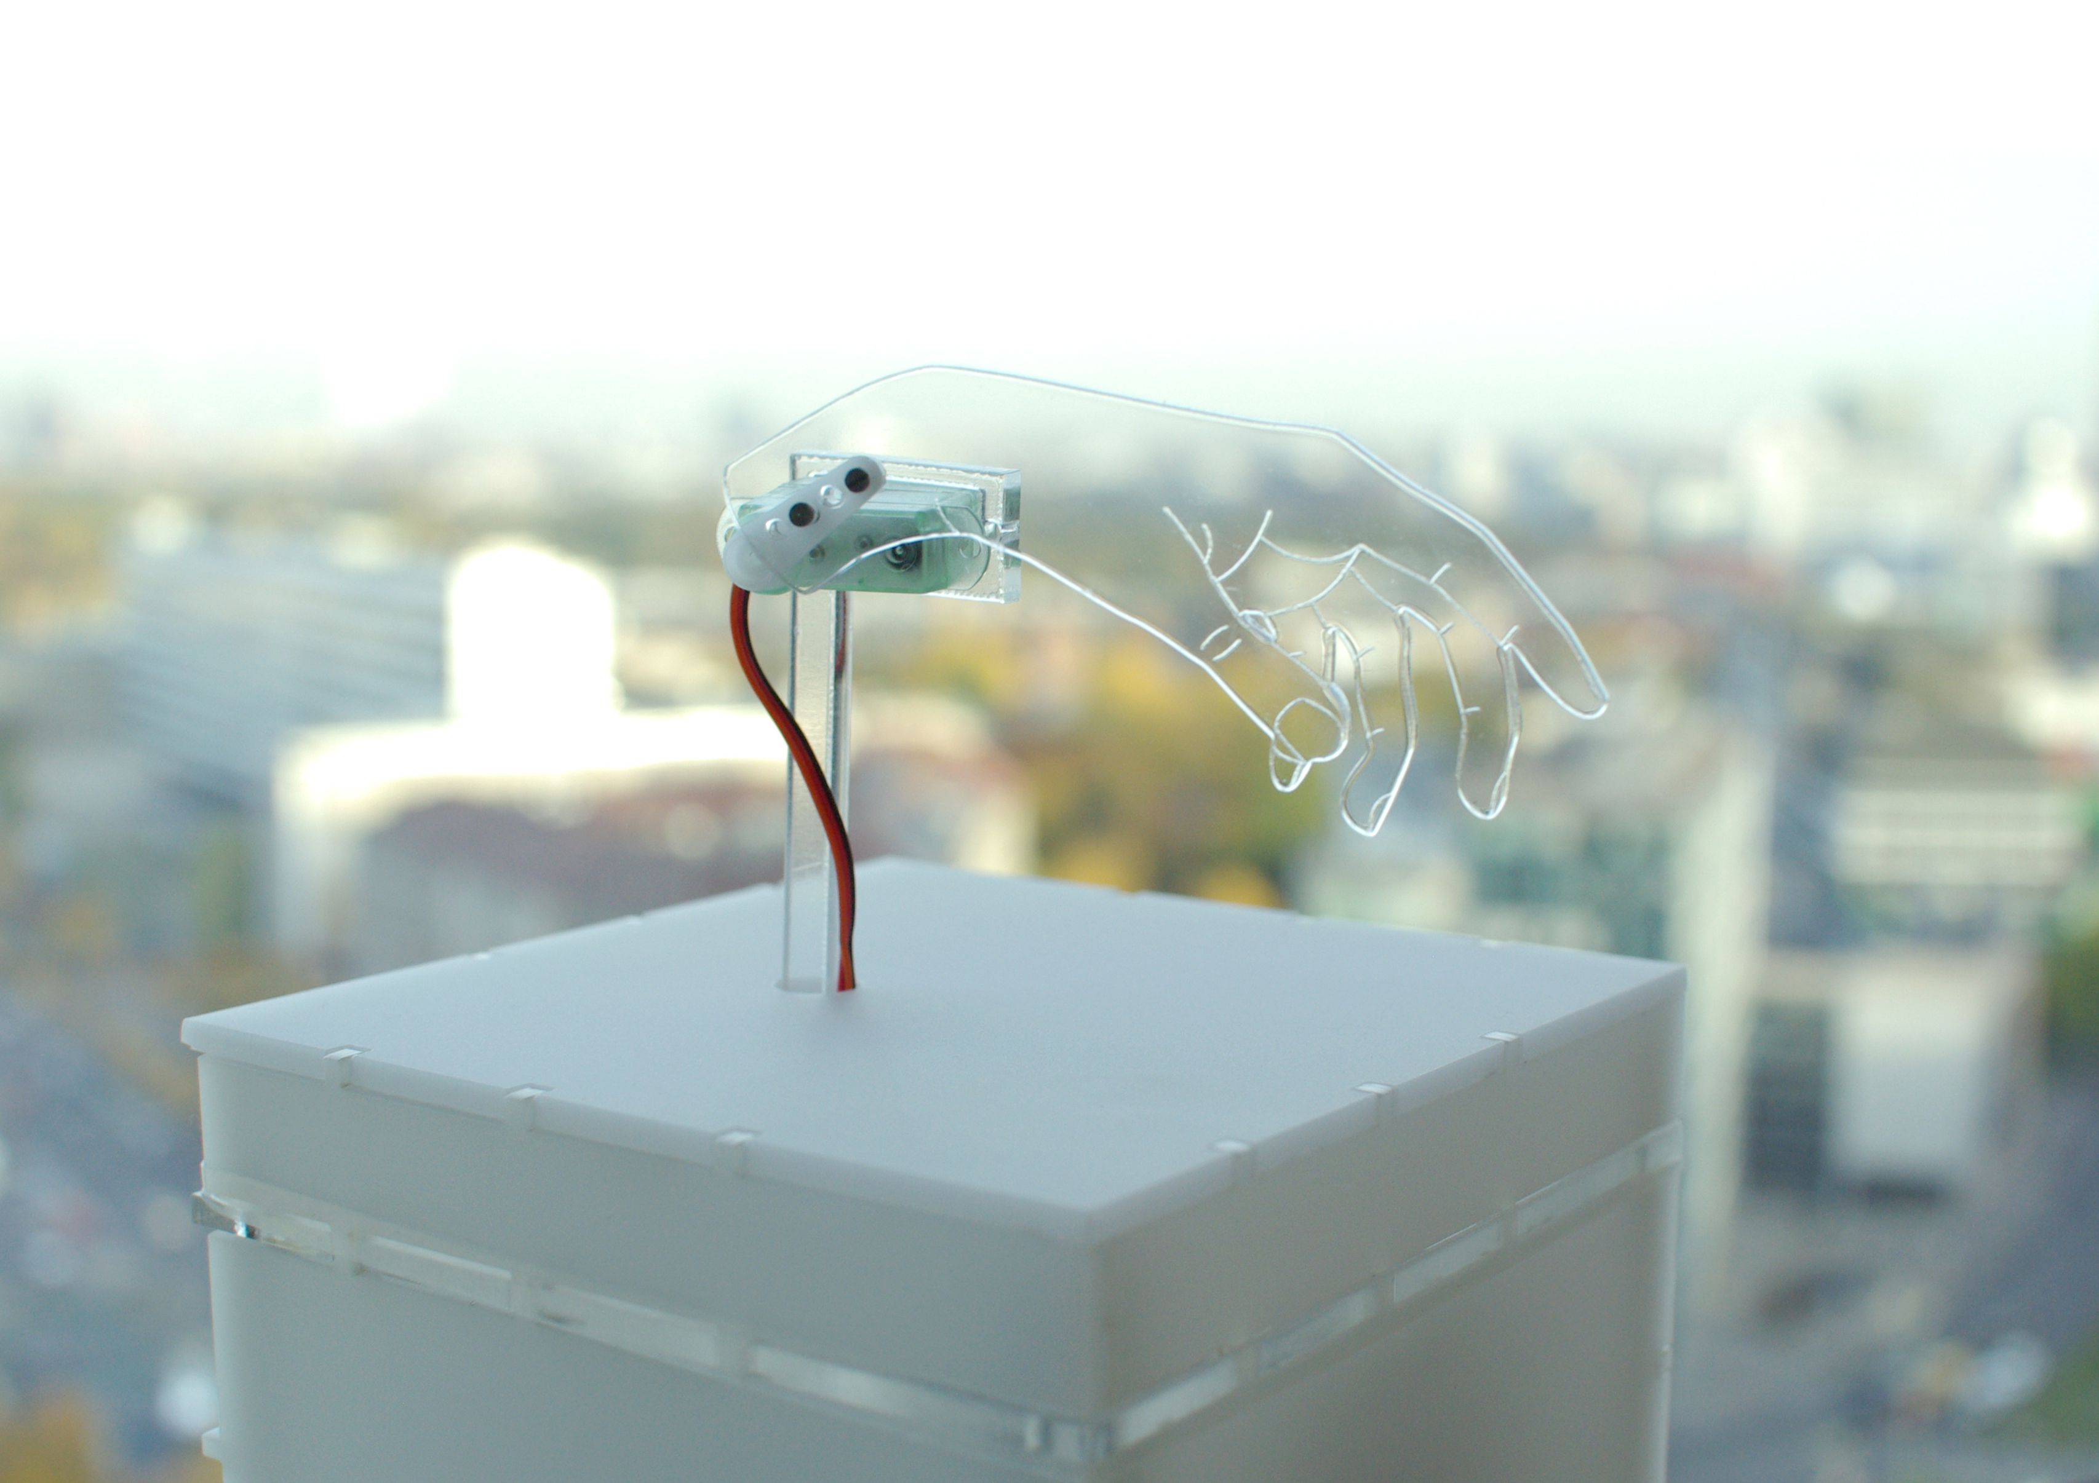
艺术家指针正在质疑艺术家在展示数字艺术过程中的作用，无论是仅存在软件还是通过数字制造（如3D打印，3D铣削或激光切割）实现工作。 任何创建数字文件的工作都有很大的好处，可以在几秒钟内通过互联网在全球范围内分发。此外，可以通过数字信息的能力产生无限数量和副本。 与任何数字艺术一样，艺术家指针具有数字DNA，无论它是仅作为软件存在还是通过数字制造在展览中变为实体。因此，数字艺术可以在任何地方下载和展示，并且每个人都可以上网，理论上没有艺术家的参与。这与传统艺术根本不同，传统艺术通常是签名表示艺术作品的创作者。 凭借艺术家指针，我质疑艺术家在数字艺术中的知名度。 艺术家指针是对艺术家签名的位置敏感的替代品，因为它将 - 无论展览在哪里，我（艺术家） - 总是指向我。

Slide 3
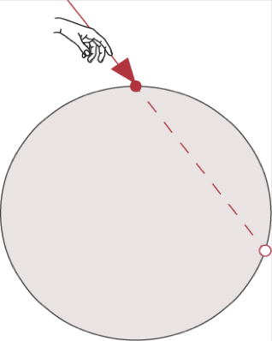
在艺术家手机上的移动应用程序用于检测她的位置。 该位置将永久发送到Dropbox文件夹并保存为GPS坐标。
所有其他组件都放置在展览空间。
运行处理的计算机将永久检查GPS位置数据的变化。 因此，计算机必须连接到WIFI。 如果有变化，脚本会移动两个通过Arduino连接到计算机的伺服电机。
Arduino Uno放在一个白色的盒子里。
一个伺服电机放置在白色盒子内，以旋转手上安装的手柄。 该旋转导致手的水平方向变化。
第二个伺服电机将手连接到垂直杆上，其旋转允许手倾斜指向地面。
手，棒和盒子都是用Acryl玻璃激光切割而成的。

Slide 4
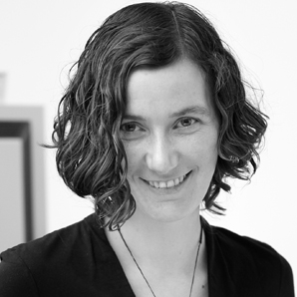
Katrin Wolf是汉堡应用科学大学媒体信息学教授。此前，她曾在柏林艺术与设计大学担任媒体信息学教授，并在那里担任研究副院长。她的研究兴趣在于人机交互和交互设计的交叉，侧重于如何使新技术更有用和有用。迄今为止，Katrin的研究主要集中在技术和领域，包括移动和可穿戴系统; 虚拟，增强和混合现实，以及互动展览。
获得柏林技术大学T-Labs博士学位后，Katrin于2014年至2015年在斯图加特大学担任博士后研究员，在Albrecht Schmidt领导的人机交互实验室工作。她的工作经历包括墨尔本大学社会NUI小组，INRIA（波尔多，FR），格拉斯哥大学（英国格拉斯哥），CSIRO（悉尼，澳大利亚）和HITLab（新西兰克赖斯特彻奇）的研究访问/实习。在柏林犹太博物馆担任界面设计师。

